Slide 1
Инструкция по Jitsi MEET

Slide 2
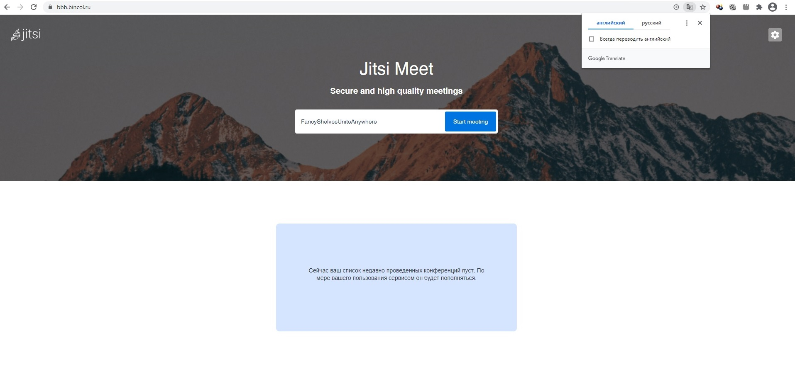
Открываем браузер и пишем адрес bbb.bincol.ru.
Сейчас список конференций пуст

Slide 3
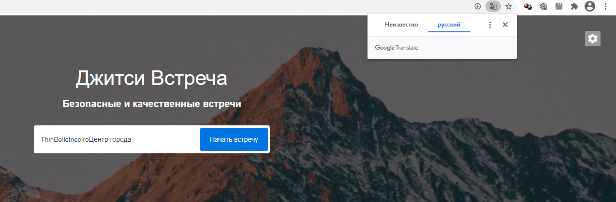
Нажимаем перевести страницу на русский язык

Slide 4
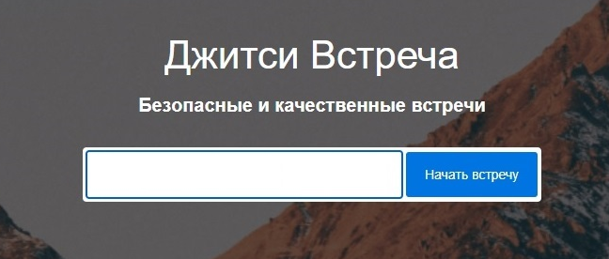
теперь создадим конференцию. Для этого сначала пишем ее название, например «ekzamen 11 rrt». название конференции лучше вводить на латинице

Slide 5
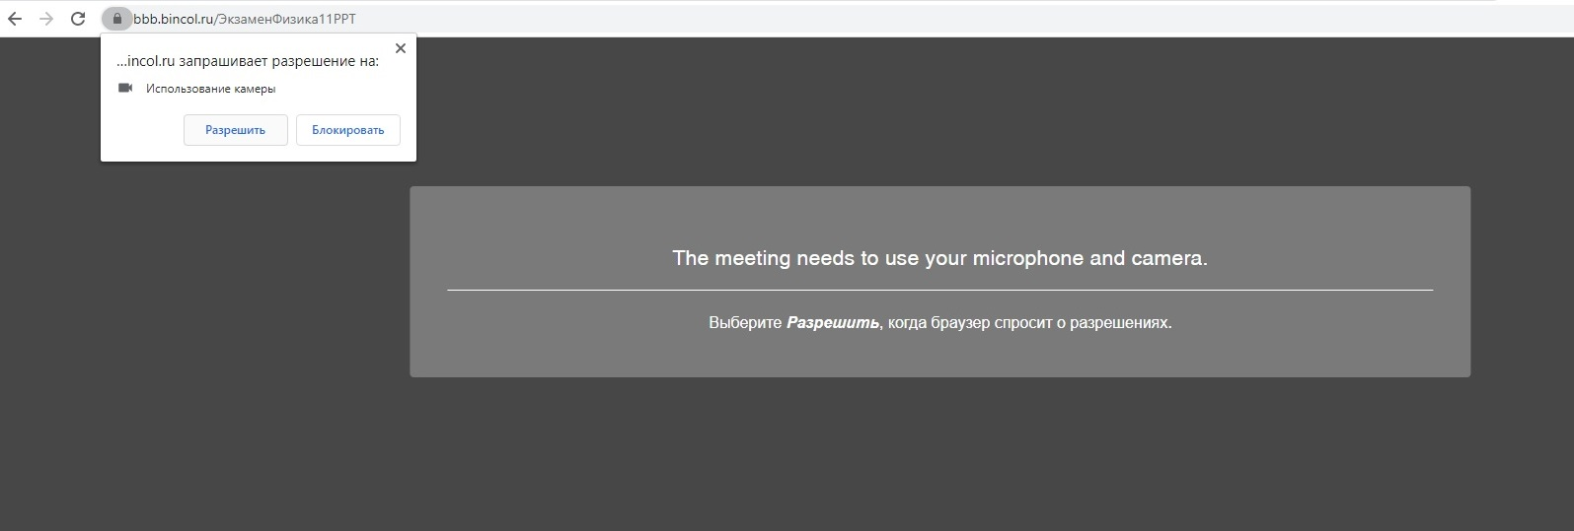
Если появится такое окно нажимаем разрешить. Это разрешение использовать камеру в конференции.

Slide 6
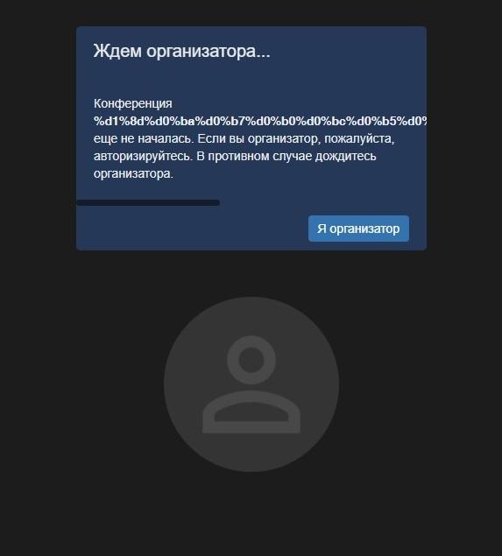
Далее появится такое окно. Нажимаем «Я организатор»

Slide 7
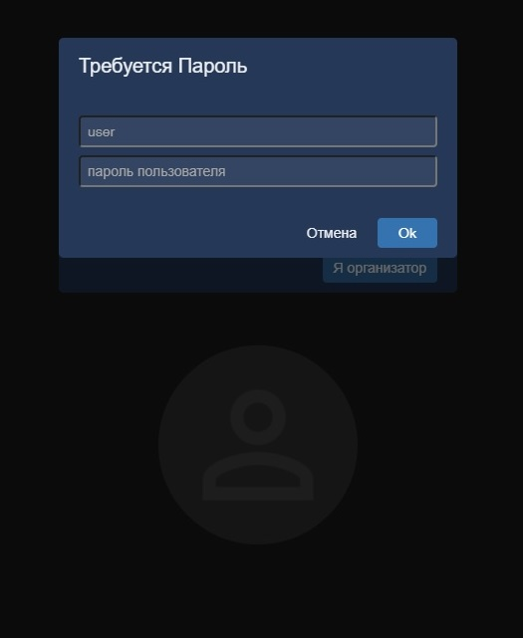
Далее вводим ваши учетные данные и нажимаем ok

Slide 8
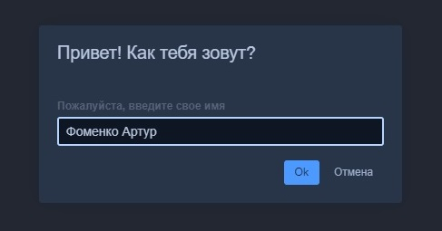
Далее появится окно, где надо ввести свое настоящее имя

Slide 9
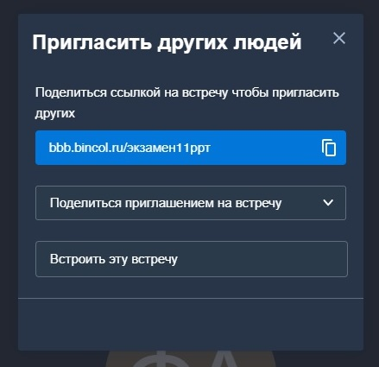
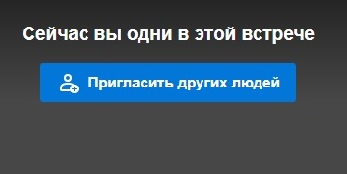
Теперь нужно пригласить людей в нашу конференцию. Нажимаем соответствующую кнопку и копируем адрес ссылки. высылаем этот адрес человеку, чтобы он мог ввести у себя на компьютере этот адрес и войти в нашу конференцию

Slide 10

Чтобы вести переписку с людьми можно открыть чат, нажав соответствующую кнопку

Slide 11
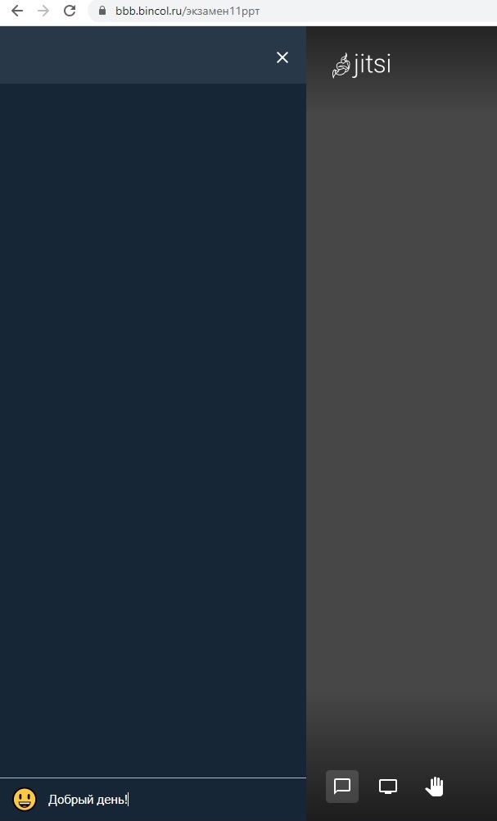
Открылся чат

Slide 12
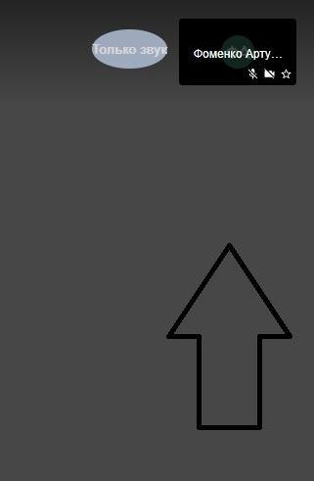
В правом верхнем углу у нас будут отображаться в прямоугольниках участки конференции, которые к нам подключились

Slide 13
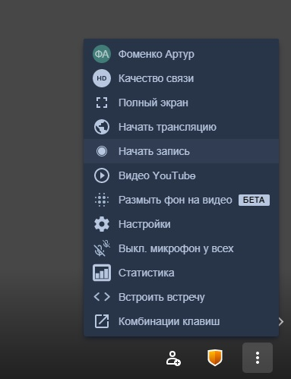
Можно записать конференцию нажав кнопку с тремя точками ->начать запись

Slide 14
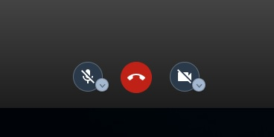
Чтобы выйти из конференции нажмите красную кнопку внизу

